Slide 1
流感对健康的危害及如何预防
豹澥街社区卫生服务中心

Slide 2
01
流感及其并发症概述

Slide 3
流感定义与症状
流感定义
流行性感冒，简称流感，是由甲、乙、丙三型流感病毒引起的急性呼吸道疾病。
症状表现
流感典型症状包括高热、乏力、头痛、咳嗽以及全身肌肉酸痛等全身中毒症状，呼吸道症状相对较轻。

Slide 4
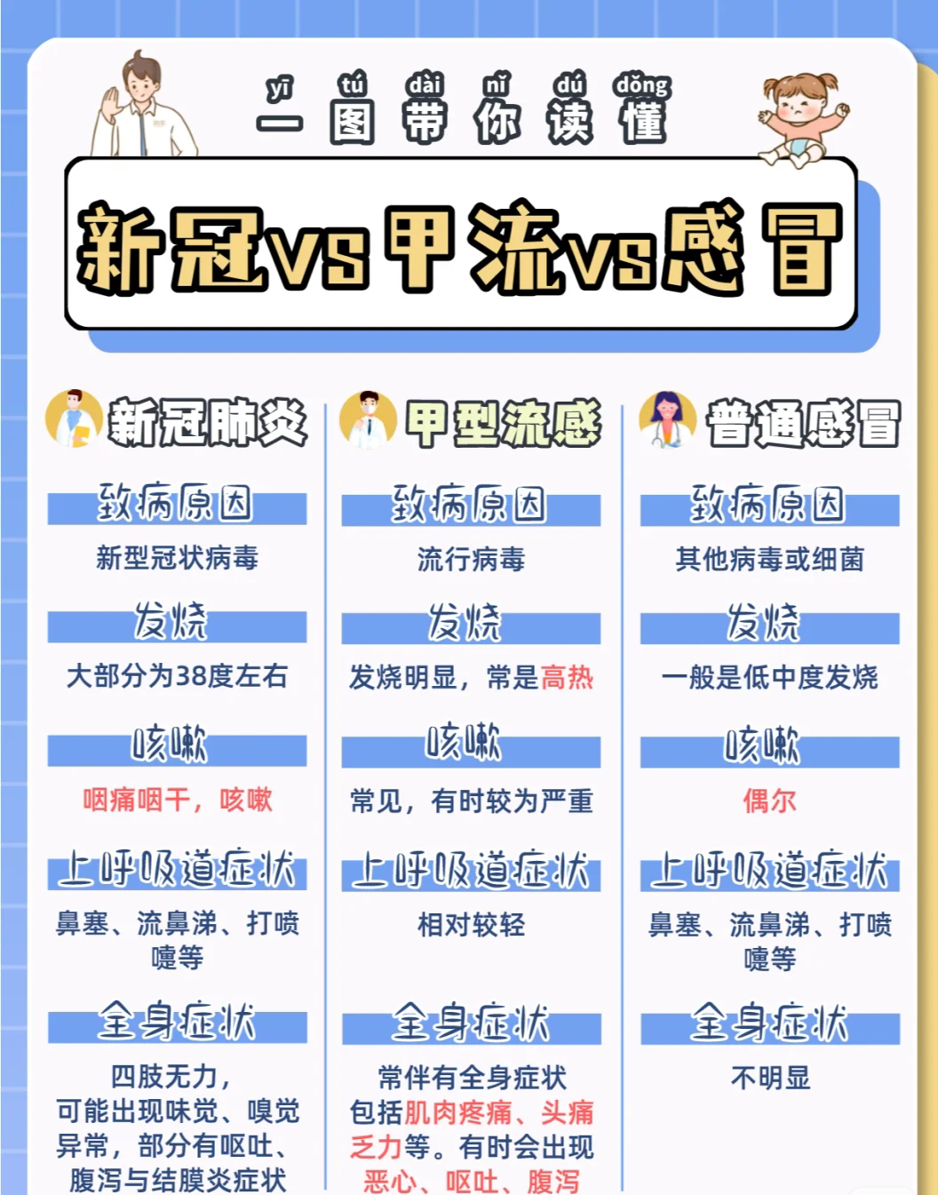

Slide 6
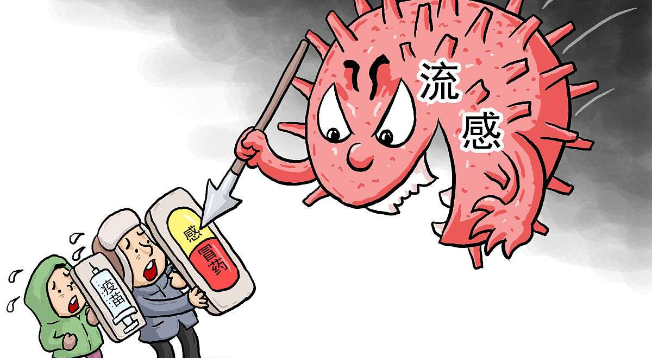
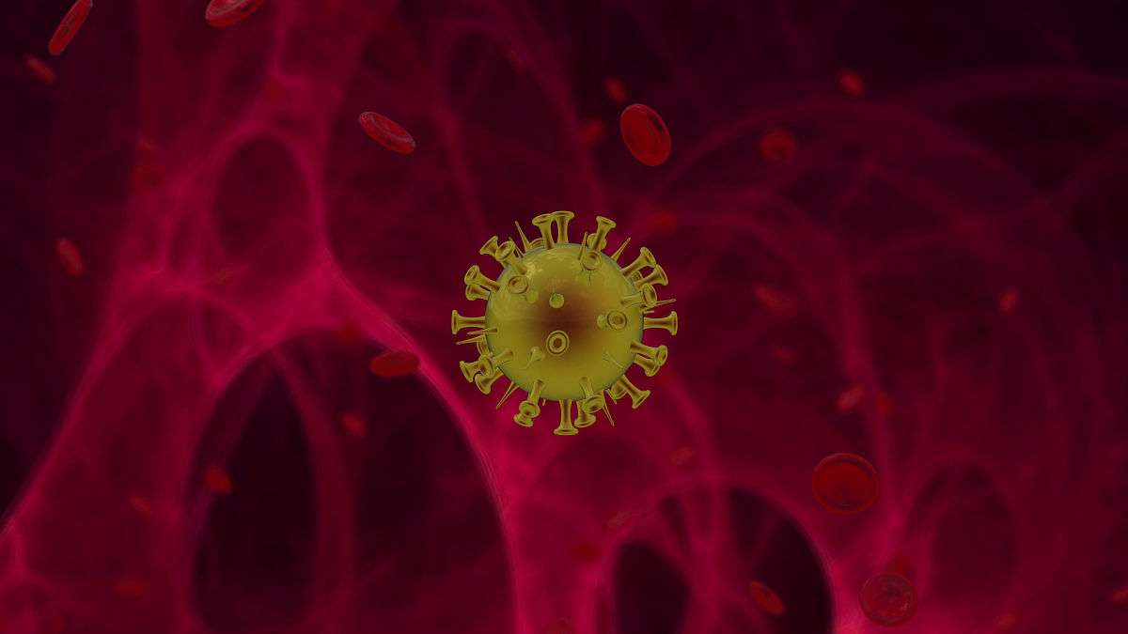
流感并发症风险
心肌炎风险
大叶性肺炎风险
染色体白血病风险
流感病毒感染可能引发心肌炎，表现为心悸、胸闷、心律失常等症状，严重时可能导致心力衰竭。
流感病毒感染后，患者免疫力降低，容易并发大叶性肺炎，出现高热、咳嗽、咳痰等症状，影响肺功能。
虽然流感与染色体白血病之间的直接关联尚不完全明确，但流感病毒感染可能诱发或加重某些血液系统疾病，包括白血病。

Slide 7
影响寿命的潜在因素
并发症严重程度
流感并发症的严重程度直接影响患者的预后和寿命，严重并发症可能导致患者死亡。
治疗及时性与效果
流感及其并发症的治疗是否及时以及治疗效果如何，也是影响患者寿命的重要因素。
患者基础健康状况
患者的基础健康状况，如年龄、免疫力、是否患有慢性疾病等，均会影响流感及其并发症的病程和预后。

Slide 8
02
流感引起心肌炎的分析

Slide 9
心肌炎基本概念
定义
心肌炎是指心肌的局限性或弥漫性的炎性病变为主要表现的疾病，伴有心肌细胞变性和坏死。
分类
根据心肌活检的组织学改变与临床表现，心肌炎可分为暴发性心肌炎、急性心肌炎、慢性活动性心肌炎和慢性迁延性心肌炎。
临床表现
心肌炎临床表现多样，可从无症状至出现严重心律失常、急性心功能不全、心源性休克甚至死亡。

Slide 10
流感导致心肌炎的机制
免疫反应
流感病毒感染后，机体免疫反应可能引发心肌细胞的炎性反应，导致心肌炎的发生。
病毒感染
流感病毒可引起心肌细胞感染，导致心肌细胞受损，进而引发心肌炎。
并发症
流感可能引发其他并发症，如肺炎等，这些并发症可能加重心脏负担，进而诱发心肌炎。

Slide 11
心肌炎的预防与治疗
预防
预防流感是预防流感引起心肌炎的关键。建议接种流感疫苗、保持室内空气流通、避免去人群密集场所等。
治疗原则
心肌炎的治疗主要是对症辅助支持处理，包括积极治疗休克、心力衰竭及心律失常等综合治疗。对于暴发性心肌炎患者，需要更加积极的治疗措施。
治疗方法
包括使用抗病毒药物、免疫调节药物等。同时，患者需要卧床休息，减轻心脏负担。对于严重病例，可能需要使用心脏辅助装置或进行心脏移植手术。

Slide 12
03
流感导致大叶性肺炎的探讨

Slide 13
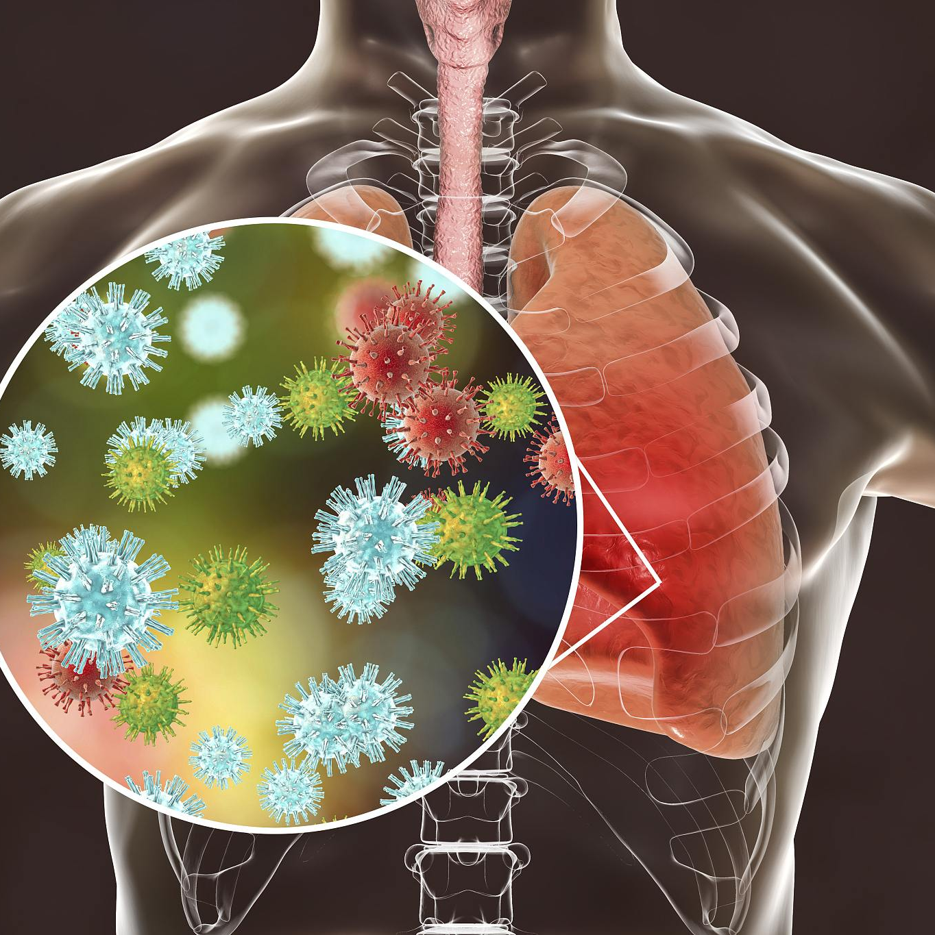
大叶性肺炎简介
疾病定义
大叶性肺炎，又名肺炎球菌肺炎，是由肺炎双球菌等细菌感染引起的肺部急性炎症，呈大叶性分布。
发病原因
主要由肺炎双球菌引起，常见诱因包括受凉、劳累、淋雨、醉酒、全身麻醉手术后及镇静剂过量等。
症状表现
临床症状包括突然寒战、高热、咳嗽、胸痛，咳出铁锈色痰，血白细胞计数增高。

Slide 14
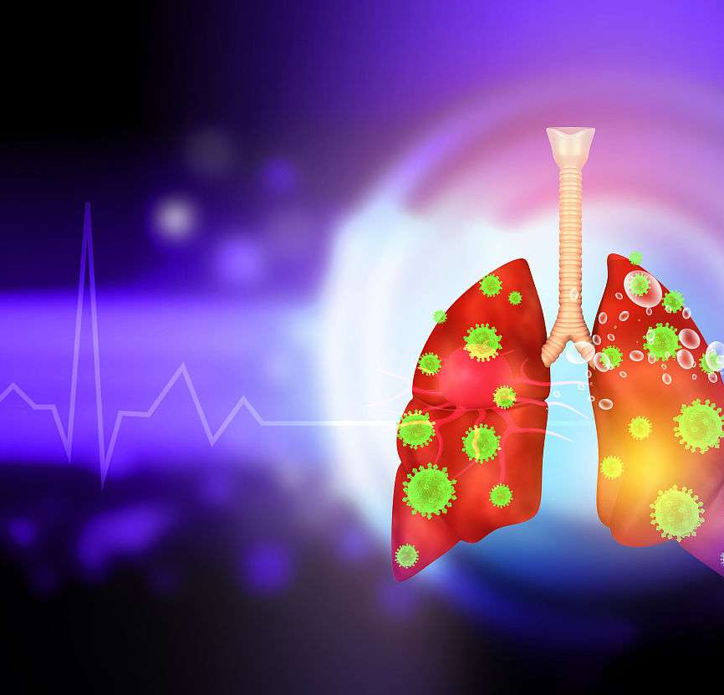
流感与大叶性肺炎的关联
流感诱发因素
流感病毒感染后，患者呼吸道粘膜受损，免疫力下降，易继发细菌感染，从而增加大叶性肺炎的发病风险。
并发症危险性
流感并发大叶性肺炎时，病情较重，可能导致肺功能严重受损，甚至危及生命。
高危人群
青壮年男性和冬春季节更易受流感和大叶性肺炎的影响，需加强防范意识。

Slide 15
大叶性肺炎的诊断与治疗方案
诊断方法
结合患者病史、临床表现、血象检查和X线胸片结果进行综合判断。典型的X线表现为肺段、叶实变。
治疗方案
及时应用青霉素等抗生素治疗以控制感染，同时配合对症治疗如退热、止咳、化痰等。患者需卧床休息，保持室内空气流通，注意补充营养和水分。
预防措施
加强锻炼，提高身体抵抗力；注意保暖，避免受凉；流感高发季节可接种流感疫苗以降低感染风险。

Slide 16
04
染色体白血病与流感的关联研究

Slide 17
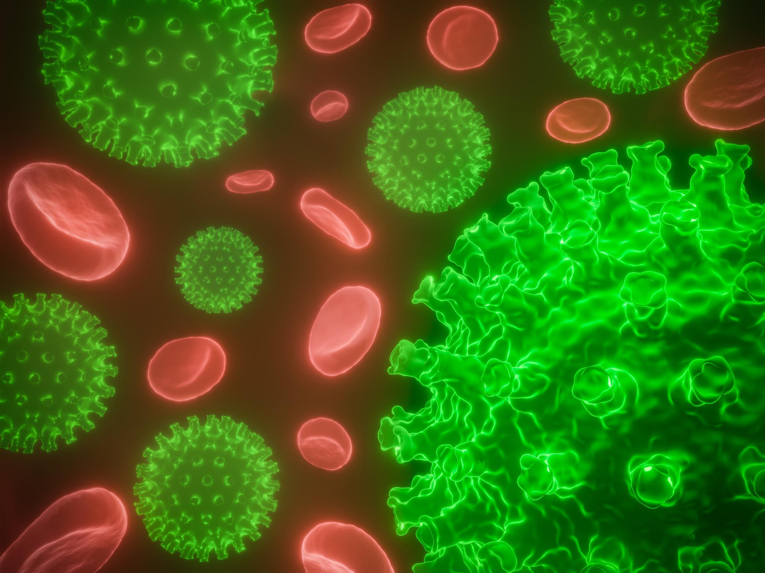
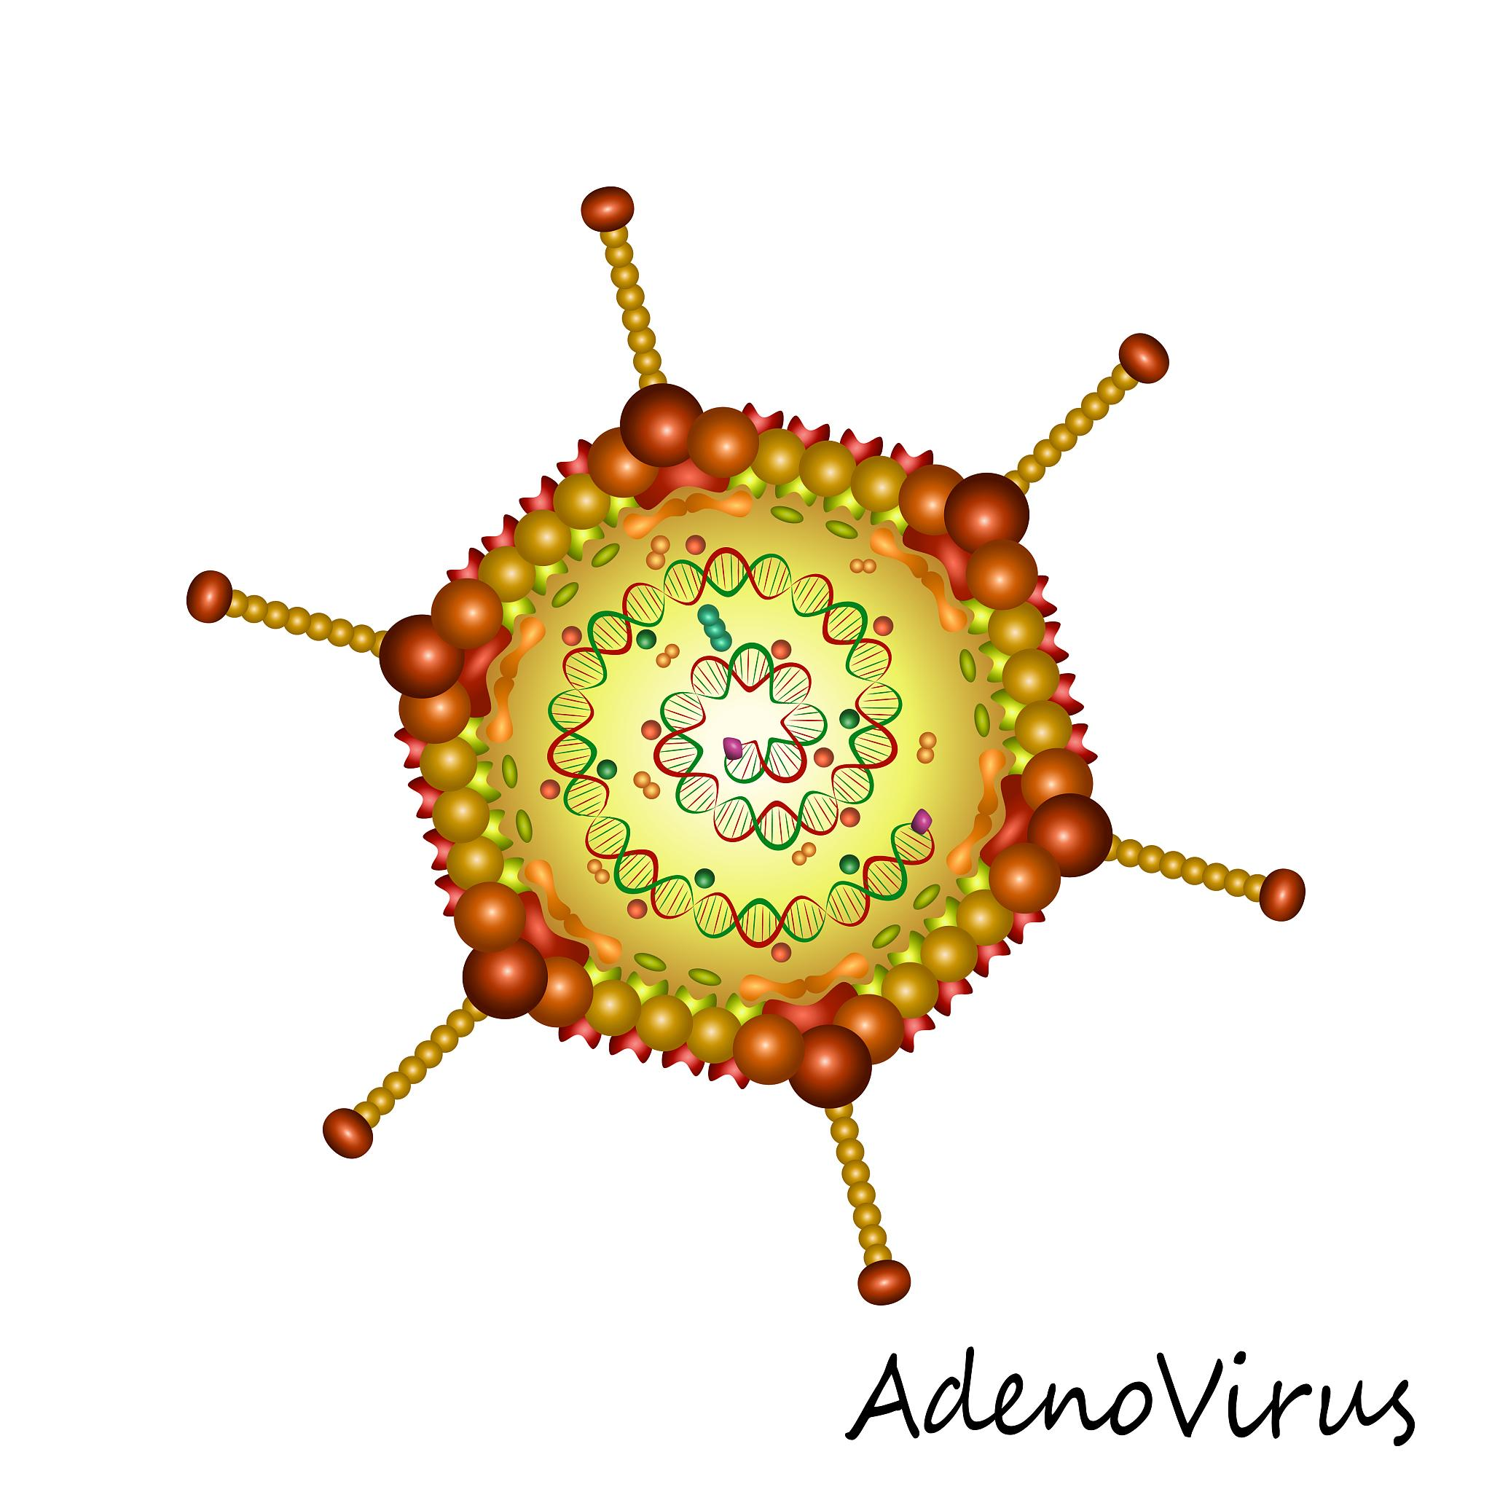
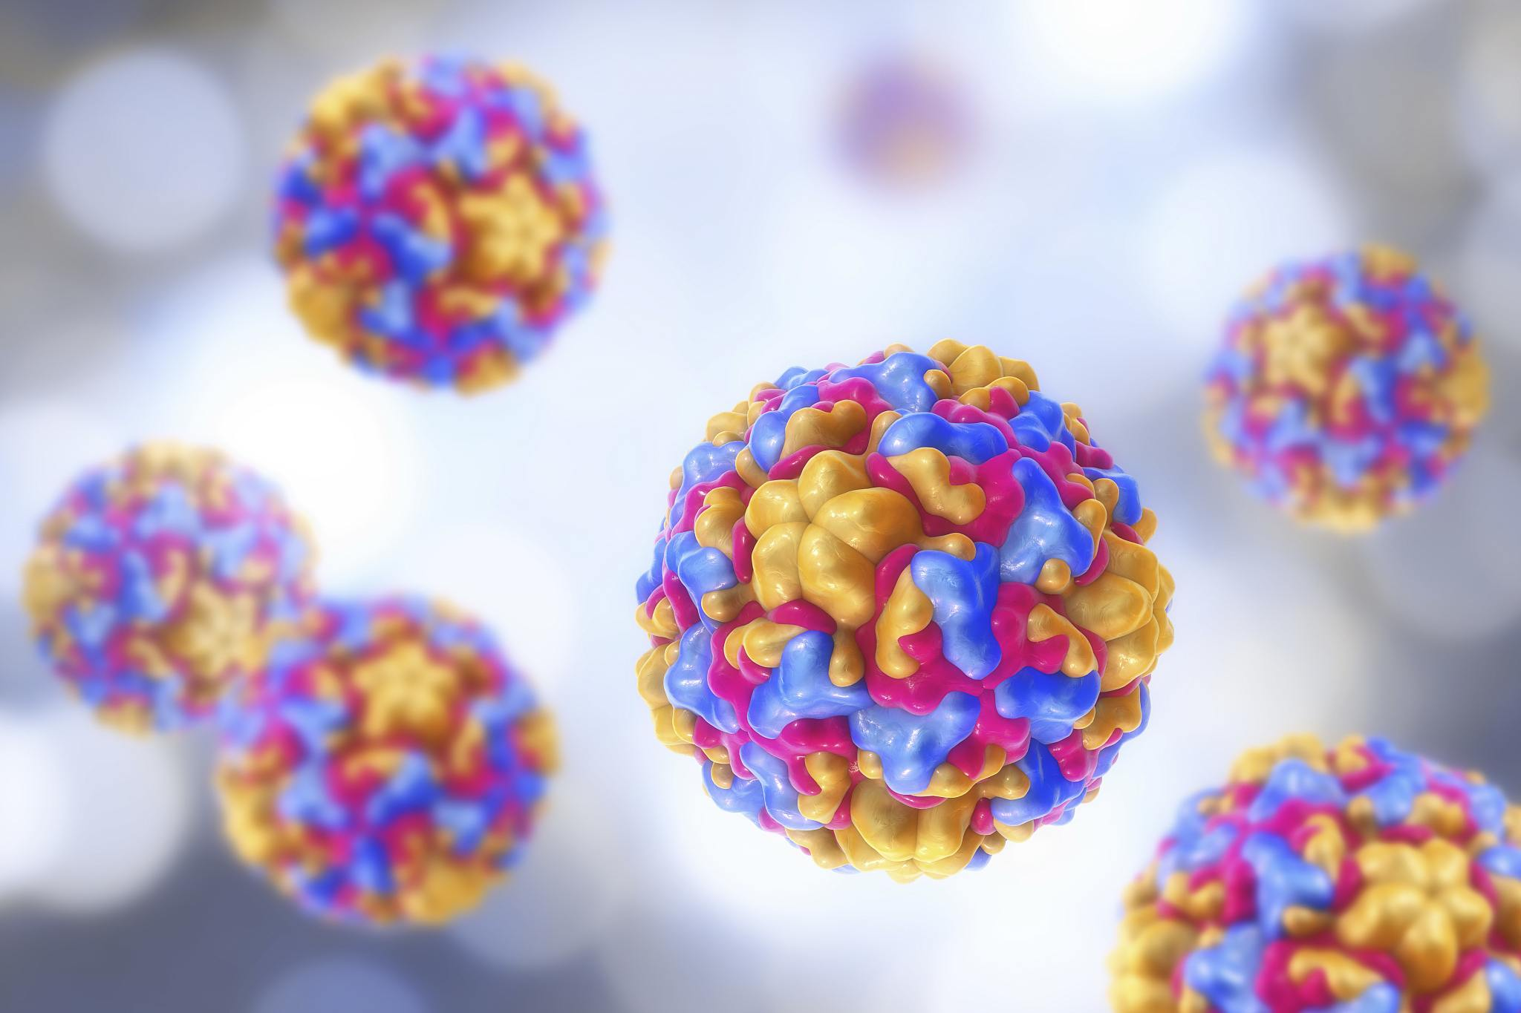
染色体白血病基本概念
定义
类型
症状
染色体白血病是一种由于染色体异常导致的白血病，其特征是骨髓中白细胞恶性增殖，影响正常造血功能。
根据染色体异常的不同，染色体白血病可分为多种类型，如急性淋巴细胞白血病、急性髓系白血病等。
患者可能出现贫血、出血、感染、发热等症状，严重时可危及生命。

Slide 18
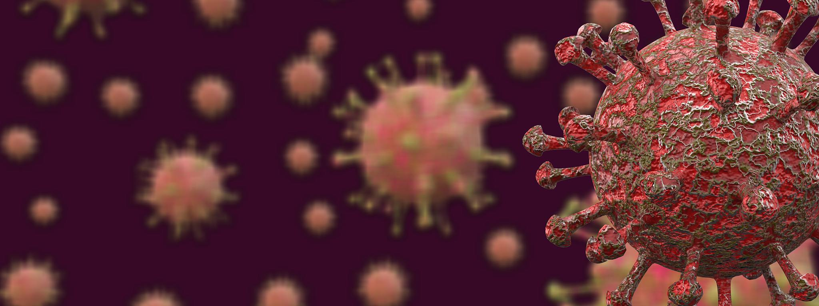
流感诱发染色体白血病的可能性
流感病毒感染
流感病毒感染可能导致机体免疫功能紊乱，从而增加染色体异常的风险。
遗传因素
某些人群存在遗传易感性，流感病毒感染后更易诱发染色体白血病。
环境因素
流感期间，患者可能因病毒感染、药物治疗等因素导致机体内环境改变，进而诱发染色体白血病。

Slide 19
染色体白血病的预防与应对策略
预防流感感染
早期筛查
加强个人卫生习惯，保持室内空气流通，避免接触感染源，降低流感感染风险。
对于有遗传易感性的人群，建议定期进行血液检查，以便早期发现染色体异常。
综合治疗
心理支持
一旦确诊为染色体白血病，应根据患者病情制定个性化的治疗方案，包括化疗、放疗、免疫治疗等。
染色体白血病患者可能面临巨大的心理压力，提供心理支持和关爱至关重要。

Slide 20
05
流感对寿命的潜在影响及预防措施

Slide 21
流感对寿命的直接影响
急性呼吸衰竭
流感病毒感染可引起急性呼吸衰竭，特别是对于老年人或存在基础疾病的患者，可能导致生命危险，进而影响寿命。
多器官功能衰竭
流感病毒感染严重时，可引发多器官功能衰竭，如心脏、肾脏、肝脏等，这种情况下的死亡率较高，对寿命产生直接影响。

Slide 22
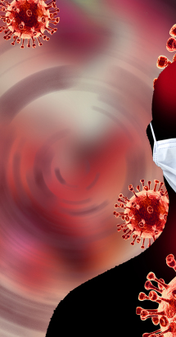
并发症对寿命的间接影响
心肌炎
流感病毒感染后，可能并发心肌炎，导致心脏功能受损。心肌炎的严重程度因个体差异而异，但都可能对患者的寿命产生不良影响。
大叶性肺炎
流感可诱发大叶性肺炎，这是一种严重的肺部感染。大叶性肺炎如不及时治疗，可能导致肺功能严重受损，甚至危及生命，从而影响寿命。

Slide 23
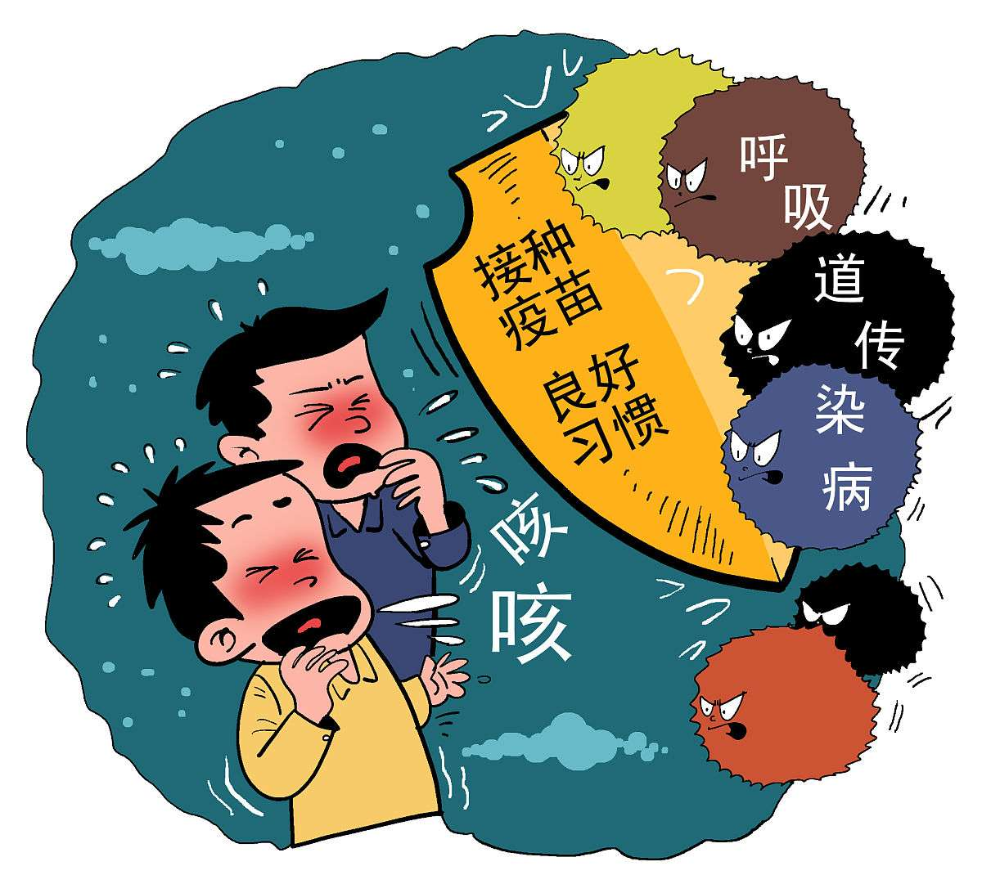
预防流感及其并发症的有效方法
接种流感疫苗
接种流感疫苗是预防流感及其并发症的最有效方法。疫苗能够增强人体的免疫力，降低感染流感病毒的风险。
保持良好的生活习惯
保持充足的睡眠、合理的饮食和适当的运动，有助于增强身体抵抗力，预防流感病毒感染。
避免接触传染源
在流感高发季节，尽量避免前往人群密集的场所，减少与感染者的接触机会，以降低感染风险。

Slide 24
06
流感的防治方法有哪些

Slide 26
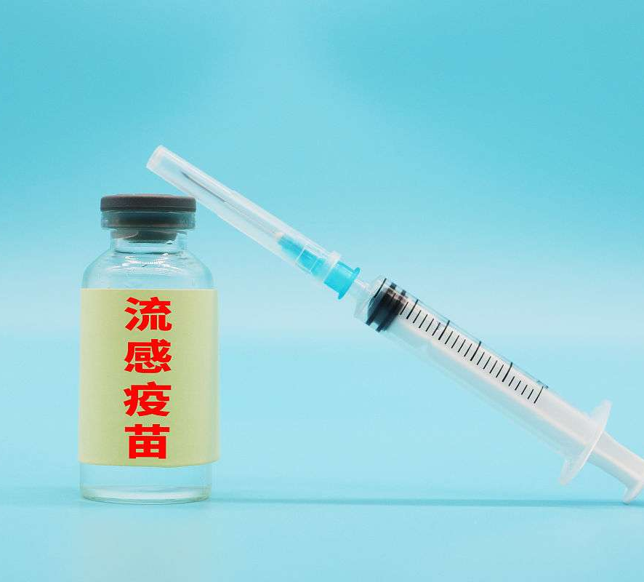
疫苗接种
流感疫苗
疫苗种类
接种流感疫苗是预防流感病毒感染的最有效手段，可以显著降低接种者罹患流感和发生严重并发症的风险。
目前市场上主要有三价和四价流感疫苗，包含不同亚型的流感病毒株，可根据当地疾控中心建议进行选择接种。

Slide 27
药物治疗
01
抗病毒药物
针对流感病毒感染，可使用抗病毒药物如奥司他韦（Tamiflu）和扎那米韦（Relenza）进行治疗，但需在病毒感染初期使用才有效。
02
支持治疗
对于流感症状较重的患者，可给予解热镇痛药、止咳药等支持治疗，以缓解患者不适。

Slide 28
非药物预防措施
个人卫生
保持良好的个人卫生习惯，如勤洗手、戴口罩、避免用手触摸口鼻眼等，有助于减少病毒传播。
保持社交距离
在流感高发季节，尽量减少前往人群密集场所，保持社交距离，降低感染风险。

Slide 29
公共卫生措施
疫情监测
加强流感疫情的监测和报告，及时发现和控制疫情传播。
隔离治疗
对于确诊的流感患者，应进行隔离治疗，防止病毒进一步传播。同时，对患者接触过的环境和物品进行彻底消毒。

Slide 30
07
流感，全称为流行性感冒，是由流感病毒引起的一种急性呼吸道传染病。其防治方法主要有：

Slide 31
疫苗接种
流感疫苗
接种时机
VS
接种流感疫苗是预防流感及其严重并发症的最有效手段。疫苗可以显著降低感染风险和减轻症状严重程度。
通常建议在流感季节开始前接种，以确保体内产生足够的抗体来抵御病毒。

Slide 32
药物治疗
抗病毒药物
对于已感染流感的患者，医生可能会开具抗病毒药物进行治疗，如奥司他韦等。这些药物可以减轻症状、缩短病程，并降低并发症的风险。
对症治疗
针对流感引起的高热、头痛、咳嗽等症状，医生还会给予相应的对症治疗药物，以缓解患者的不适。

Slide 33
非药物预防措施
个人卫生
保持良好的个人卫生习惯，如勤洗手、戴口罩、避免用手触摸口鼻眼等，有助于减少病毒的传播。
保持社交距离
在流感高发季节，尽量减少前往人群密集场所，保持适当的社交距离，以降低感染风险。

Slide 34
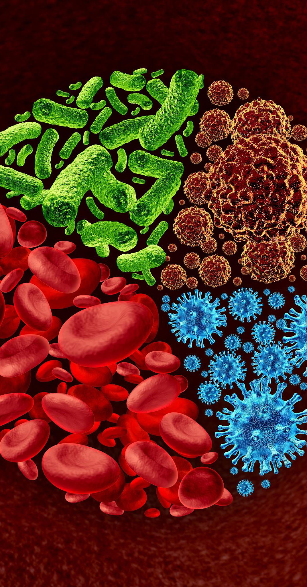
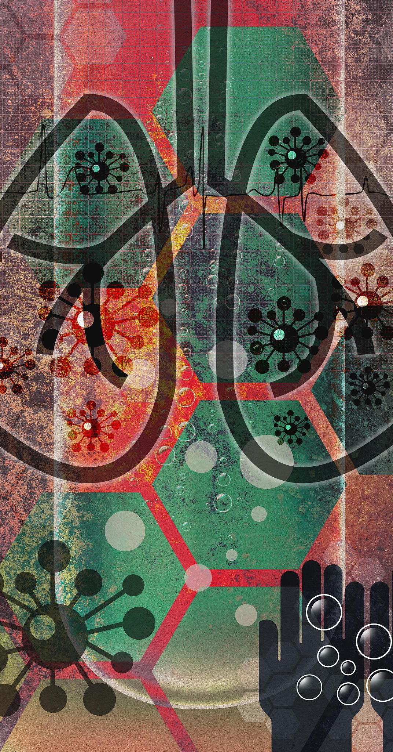
早期识别和治疗并发症
严密监测
对于流感患者，特别是高危人群（如老年人、儿童、孕妇及患有慢性疾病的人），应严密监测病情变化，及时发现并处理可能出现的并发症。
并发症治疗
一旦出现心肌炎、大叶性肺炎或染色体白血病等严重并发症，应立即就医并接受专业治疗，以降低病死率和致残率。

Slide 35
08
1.疫苗接种：这是预防流感最有效的方法。通过接种流感疫苗，可以刺激人体产生特异性免疫力，从而降低感染流感病毒的风险。一般来说，每年在流感高发季节前接种疫苗，能够提供持久的保护。

Slide 36
疫苗种类与选择
三价疫苗
01
包含甲型、乙型两种流感病毒的表面抗原成分，可预防大部分季节性流感。
四价疫苗
02
在三价疫苗基础上增加了一种乙型流感病毒的抗原，提供更全面的保护。
选择建议
03
根据个人年龄、健康状况及所在地区流感流行情况，咨询专业医生选择适合的疫苗。

Slide 37
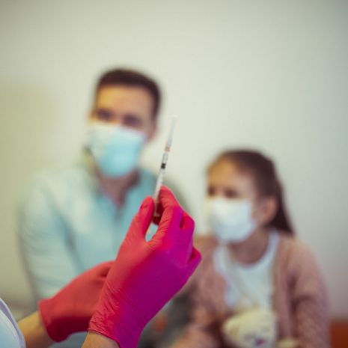
接种时间与效果
接种时间
通常在每年流感高发季节前（秋季或冬季）进行接种，以确保体内产生足够的抗体。
免疫效果
接种疫苗后，人体需要约两周时间产生特异性免疫力，保护期可持续数月甚至更长时间。
注意事项
接种疫苗后可能出现轻微发热、头痛等免疫反应，一般无需特殊处理，如症状持续加重，请及时就医。

Slide 38
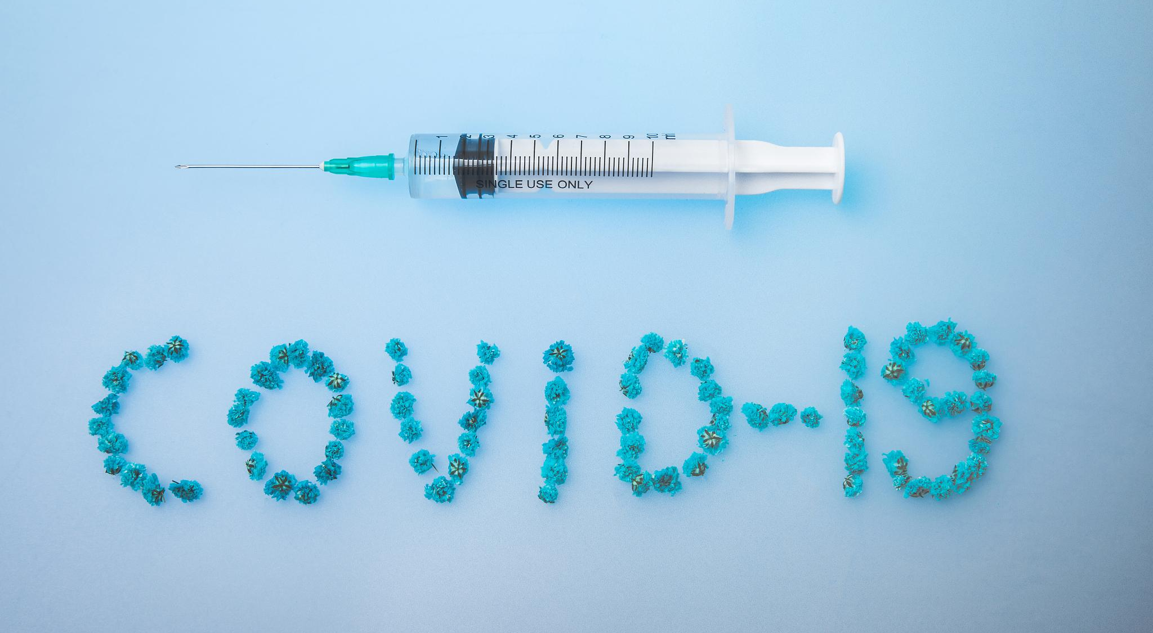
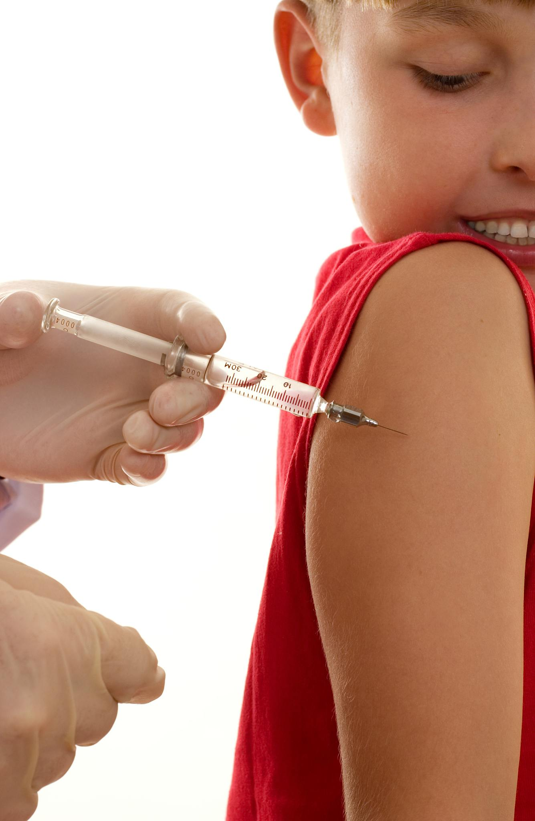
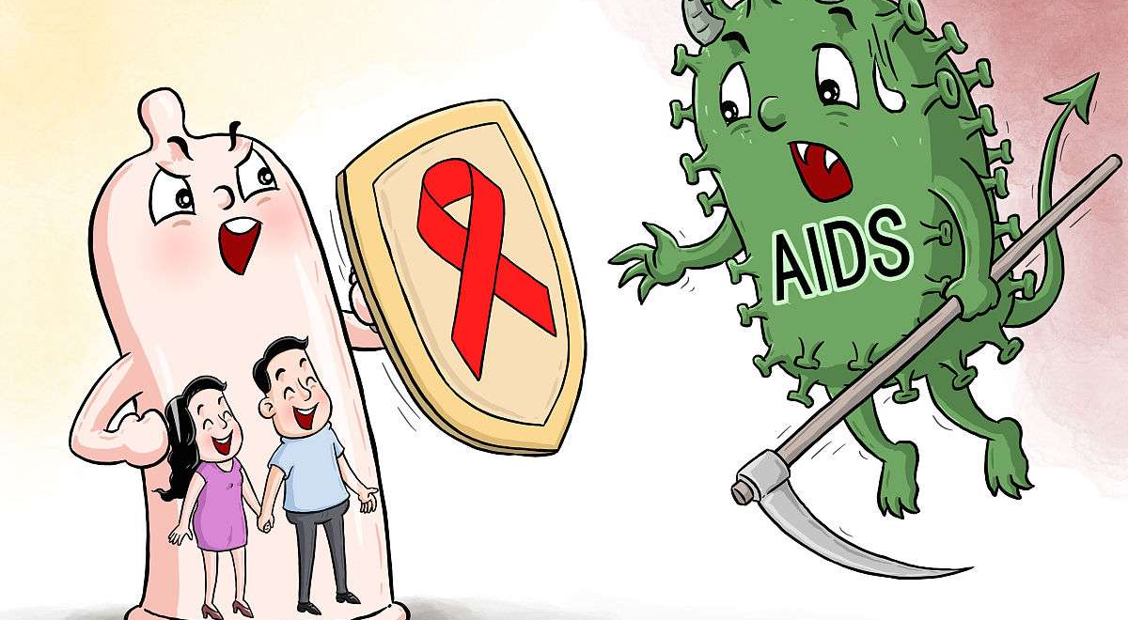
疫苗接种的重要性
降低感染风险
减轻症状与病程
保护弱势群体
通过接种疫苗，可以显著降低感染流感病毒的风险，从而避免流感带来的严重并发症。
即使接种疫苗后仍感染流感，患者的症状和病程也可能相对较轻，恢复更快。
对于老年人、儿童、孕妇及患有慢性疾病等流感高危人群，接种疫苗尤为重要，可以降低重症和死亡风险。

Slide 39
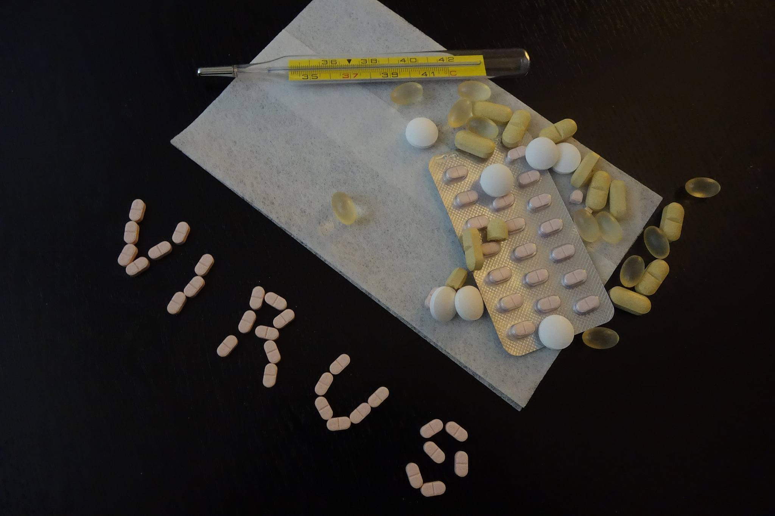
抗病毒药物的使用
奥司他韦
属于神经氨酸酶抑制剂，可用于治疗流感，能减轻症状并缩短病程，但需在医生指导下使用。
扎那米韦
同样是神经氨酸酶抑制剂，对流感病毒具有抑制作用，适用于成年患者和12岁以上的青少年患者。

Slide 40
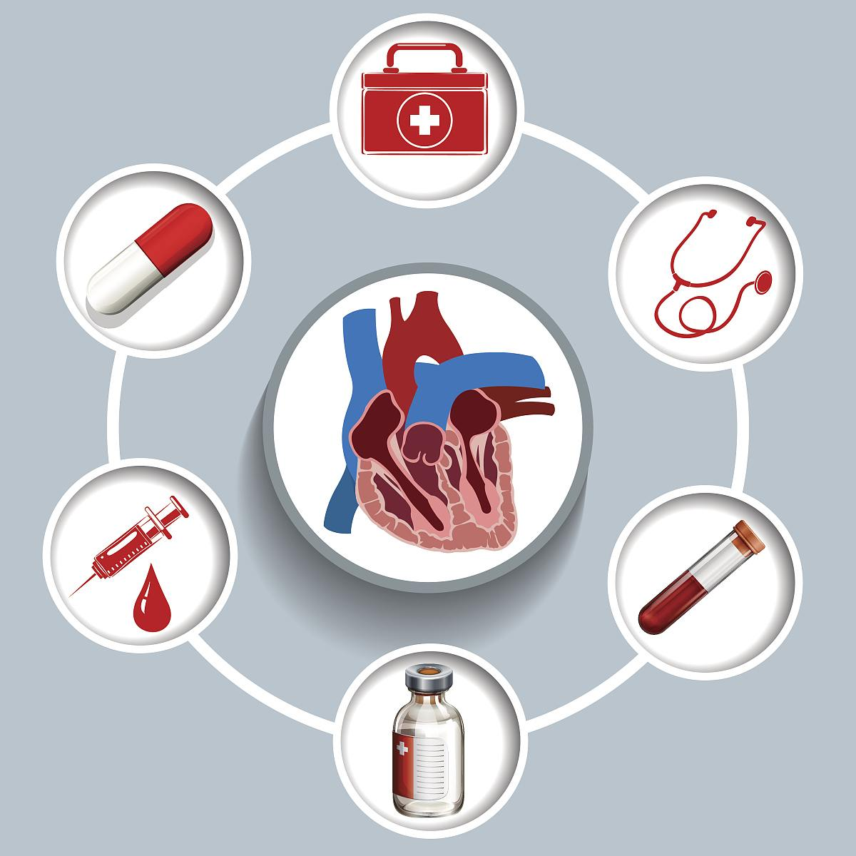
药物治疗的注意事项
特定人群用药
孕妇、儿童、老年人及存在肝肾功能不全、慢性呼吸道疾病等基础疾病的患者，在使用抗病毒药物前应咨询医生，评估用药风险和收益。
用药时机
抗病毒药物在流感症状出现后的48小时内使用效果最佳，超过此时间窗口，疗效可能会降低。
药物副作用
抗病毒药物可能存在一定的副作用，如恶心、呕吐、腹泻等，患者在使用过程中如出现不适，应及时就医。

Slide 41
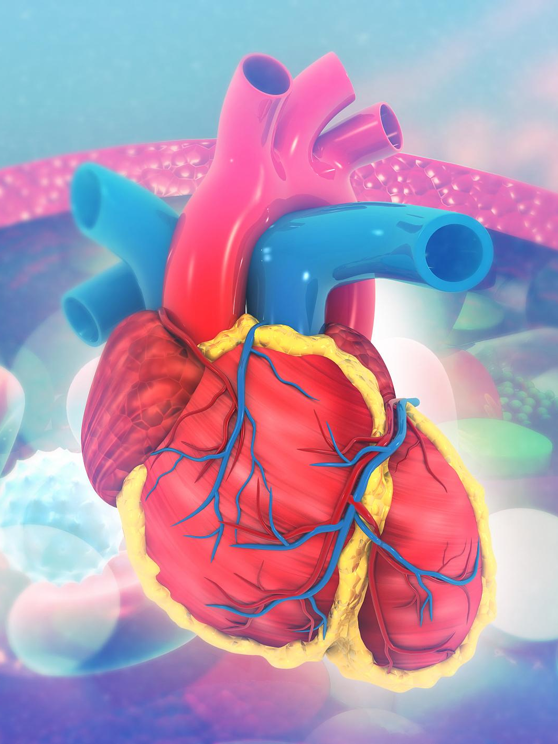
辅助治疗措施
对症治疗
针对流感引起的高热、头痛等症状，可采取物理降温、使用解热镇痛药等措施进行对症治疗。
支持治疗
流感期间，患者应充分休息，多饮水，保持室内空气流通，以帮助身体恢复。对于重症患者，可能还需要采取氧疗、机械通气等支持治疗措施。

Slide 42
10
3.保持良好的个人卫生习惯：勤洗手，尤其是在接触公共场所后；保持室内通风良好；避免用手触摸口鼻眼等易受病毒侵入的黏膜部位。

Slide 43
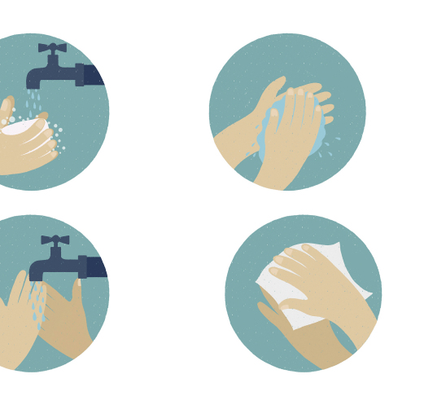
勤洗手
重要性
01
勤洗手是预防流感等传染病的有效措施之一，能够显著减少手上携带的病毒数量。
正确方法
02
使用流动水和肥皂，按照七步洗手法彻底清洁双手，尤其在接触公共场所后更要及时洗手。
注意事项
03
避免用脏手触摸口鼻眼等黏膜部位，以免病毒通过这些途径侵入体内。

Slide 44
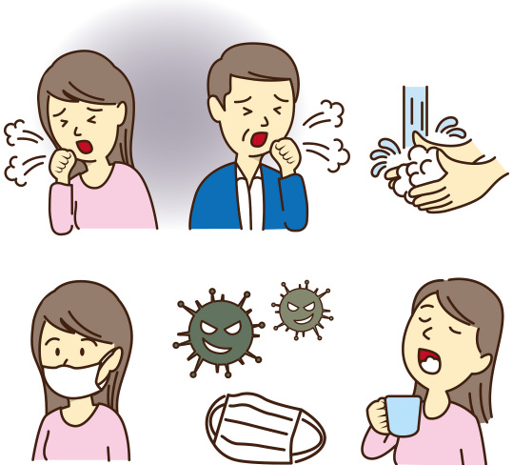
保持室内通风良好
通风换气
定期开窗通风，保持室内空气新鲜，有助于降低病毒在室内空气中的浓度。
避免拥挤
在流感高发季节，尽量避免前往人员密集、空气流通不畅的场所。
室内清洁
保持室内干净整洁，定期清洁家居表面，减少病毒滋生的环境。

Slide 45
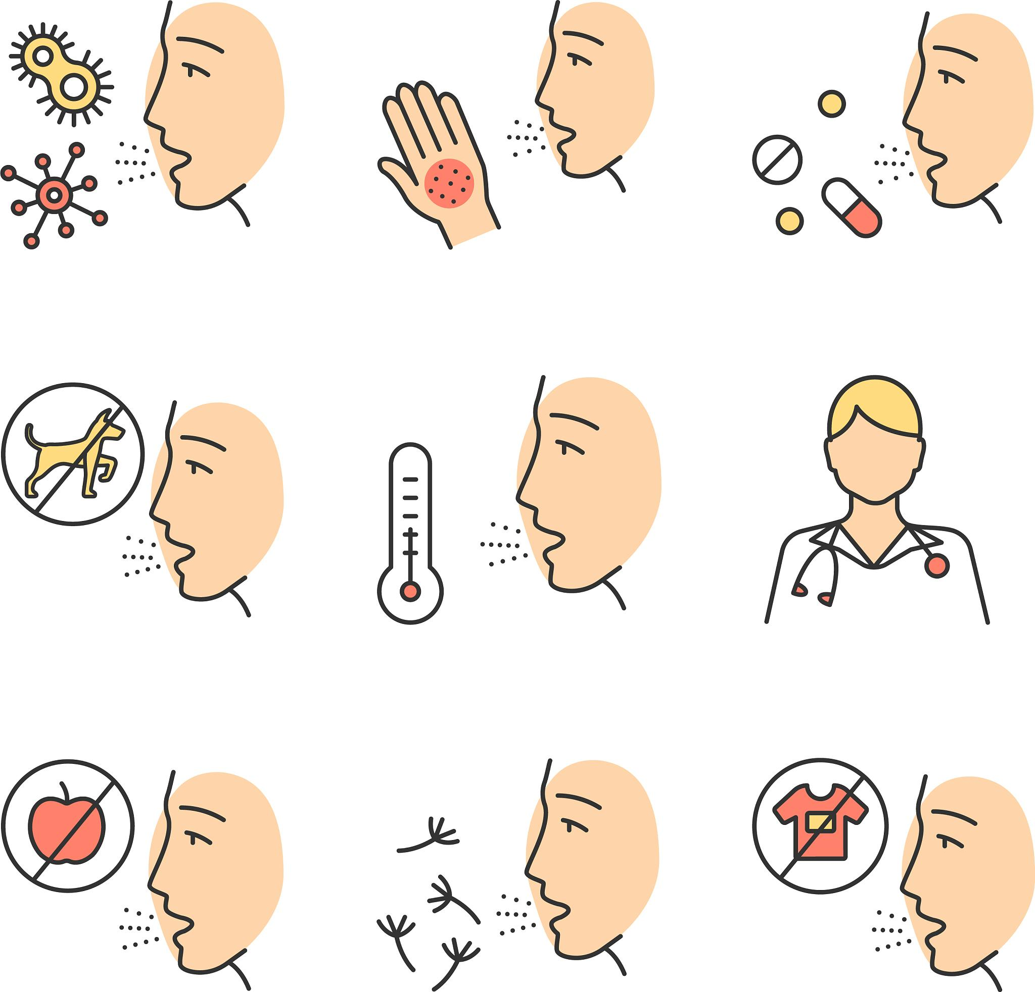
避免用手触摸口鼻眼等黏膜部位
黏膜易感
使用纸巾
培养习惯
口鼻眼等黏膜部位是病毒侵入体内的重要途径，应避免用手直接触摸。
如需触摸口鼻眼等部位，可先使用干净的纸巾或手帕进行擦拭。
养成良好的卫生习惯，不随意用手触摸脸部，尤其是在未清洁双手的情况下。

Slide 46
11
4.增强免疫力：均衡饮食，适量运动，保证充足睡眠，有助于提高机体抵抗力，预防流感。

Slide 47
均衡饮食
摄入多种营养
01
均衡饮食应包含蛋白质、碳水化合物、脂肪、维生素和矿物质等多种营养素，以满足身体各项功能的需求。
多吃蔬菜水果
02
增加蔬菜和水果的摄入，它们富含维生素和矿物质，有助于增强免疫系统功能。
适量摄入蛋白质
03
蛋白质是身体修复和成长的重要物质，适量摄入有助于提高机体抵抗力。

Slide 48
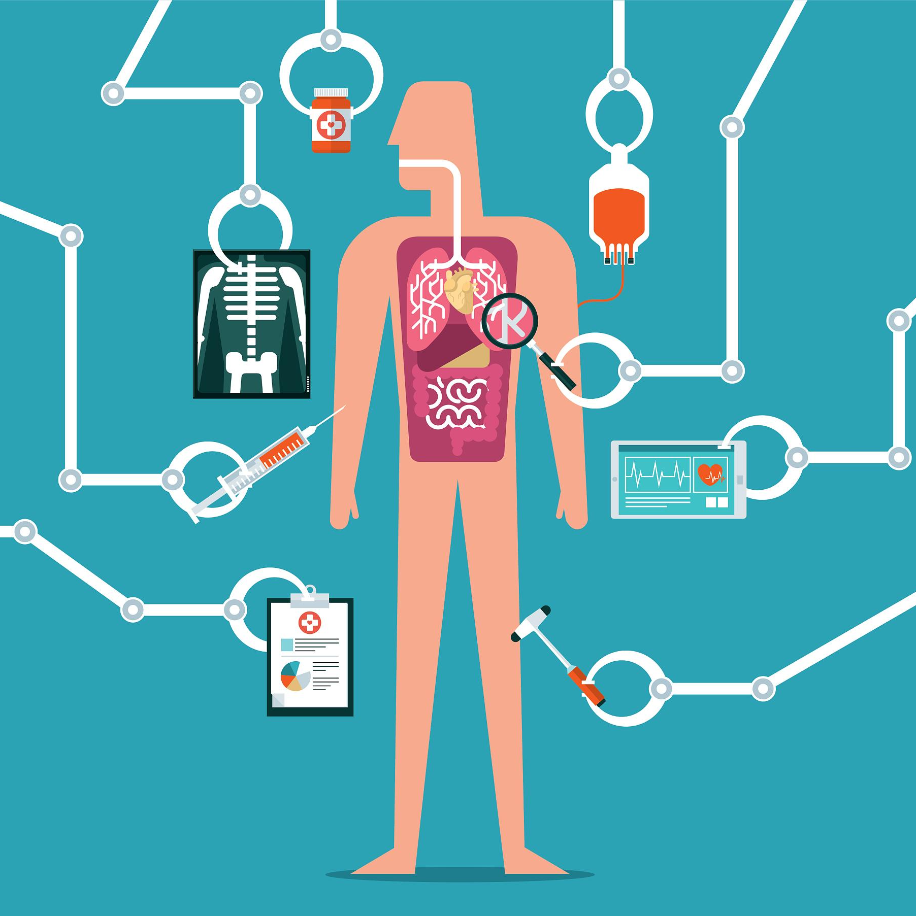
适量运动
有氧运动
如慢跑、游泳等，可以提高心肺功能，增强身体耐力。
力量训练
通过增强肌肉力量，提高身体的基础代谢率，有助于抵抗疾病。
伸展运动
如瑜伽、普拉提等，可以增加身体柔韧性，缓解压力。

Slide 49
保证充足睡眠
规律作息
建立良好的作息习惯，保证充足的睡眠时间。
舒适睡眠环境
确保睡眠环境安静、舒适，有助于提高睡眠质量。
睡前放松
睡前进行深呼吸、冥想等放松活动，有助于降低身体紧张度，提高睡眠质量。

Slide 50
12
5.避免接触感染源：尽量避免与流感患者及其污染物接触，减少感染风险。

Slide 51
避免与流感患者直接接触
保持社交距离
在流感高发季节，尽量减少前往人群密集场所，降低与流感患者直接接触的风险。
减少家庭聚集
家庭成员中如有流感患者，应尽量避免与其近距离接触，减少病毒传播机会。

Slide 52
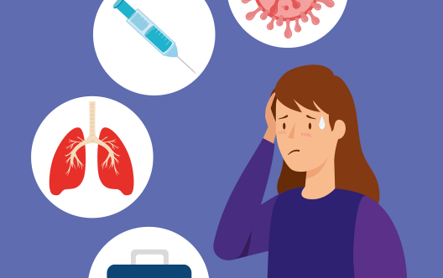
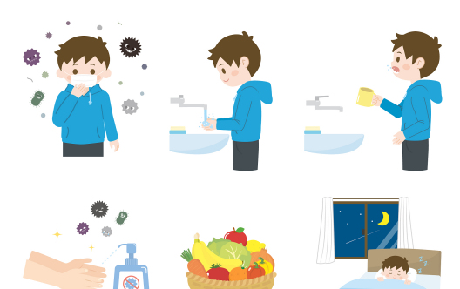
避免接触流感患者污染物
注意个人卫生
避免共用物品
勤洗手，避免用手触摸口鼻眼等部位，减少病毒通过黏膜传播的可能。
不与他人共用餐具、毛巾等个人物品，降低通过物品间接传播的风险。

Slide 53
加强个人防护
佩戴口罩
在公共场所或接触可疑污染物时，应佩戴口罩，减少病毒吸入。
定期消毒
对生活环境进行定期消毒，杀灭可能存在的病毒，降低感染风险。

Slide 54
及时就医与隔离
01
出现症状及时就医
一旦出现流感症状，应立即就医，并告知医生自己的接触史，以便及时诊断和治疗。
02
流感患者隔离治疗
流感患者应遵医嘱进行隔离治疗，避免将病毒传播给他人。

Slide 55
13
总结与展望

Slide 56
流感及其并发症的严重性
心肌炎风险增加
流感病毒感染可能引发心肌炎症，严重时甚至导致心脏功能衰竭，对患者生命构成威胁。
大叶性肺炎常见并发症
流感病毒感染后，患者易并发大叶性肺炎，出现高热、咳嗽、胸痛等症状，影响呼吸系统功能。
染色体白血病潜在关联
虽然具体机制尚不完全明确，但流感病毒感染与某些类型染色体白血病的发生存在一定关联，需引起关注。

Slide 57
未来研究方向与挑战
深入研究流感病毒变异
流感病毒具有高度变异性，未来研究需持续关注病毒变异情况，为疫苗研发和药物治疗提供依据。
探索并发症发病机制
针对流感引发的各种并发症，如心肌炎、大叶性肺炎等，需深入研究其发病机制，以便更有效地进行预防和治疗。
跨学科合作与创新
流感及其并发症的研究涉及多个学科领域，未来需加强跨学科合作，推动研究方法和技术的创新。

Slide 58
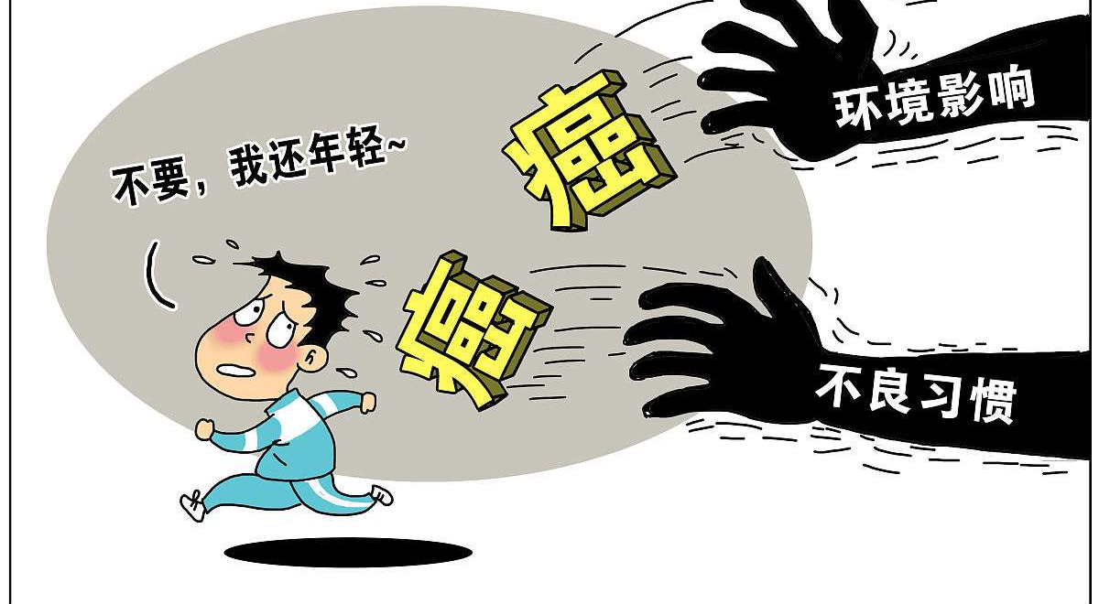
提高公众对流感防范意识的建议
普及流感知识
强调个人卫生习惯
推广疫苗接种
通过各种渠道向公众普及流感的基本知识，包括传播途径、症状表现、预防措施等，提高公众对流感的认知度。
倡导公众养成良好的个人卫生习惯，如勤洗手、戴口罩、保持社交距离等，以降低流感传播风险。
积极推广流感疫苗接种工作，特别是对于易感人群和高危人群，应优先接种疫苗以降低感染风险。

Slide 59
THANKS
感谢观看

